Slide 1
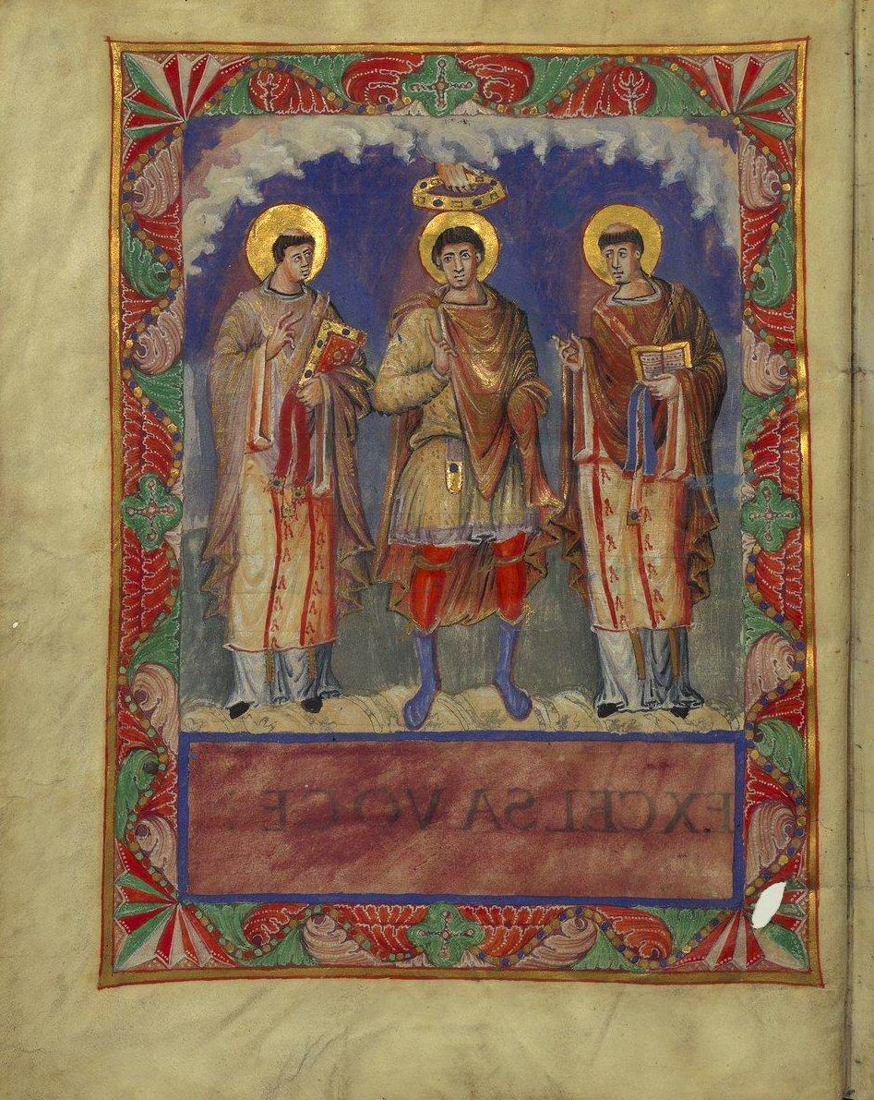
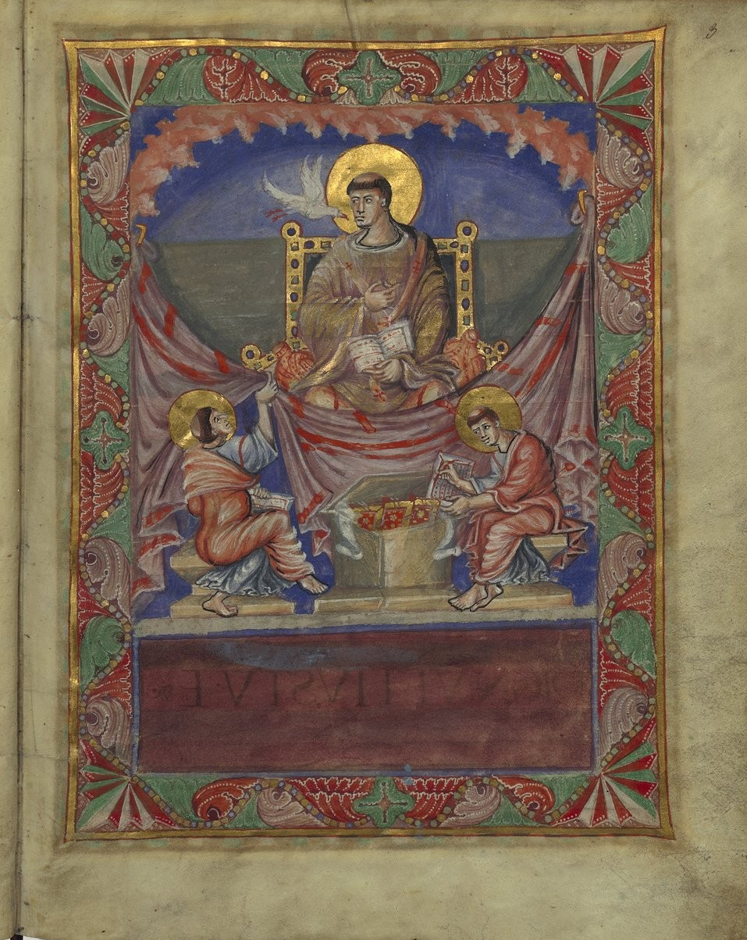
Quizz n°1
Le sacramentaire de Charles le Chauve

Slide 2
Réponds aux questions, sélectionne les lettres et découvre le grand marché aux esclaves de l’époque carolingienne

Slide 3
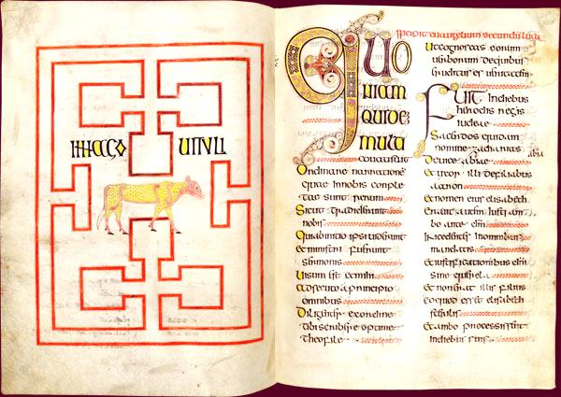
Le livre composé de pages reliées s’appelle…
B : Une bible
V : Un codex
M : Un sacramentaire

Slide 4
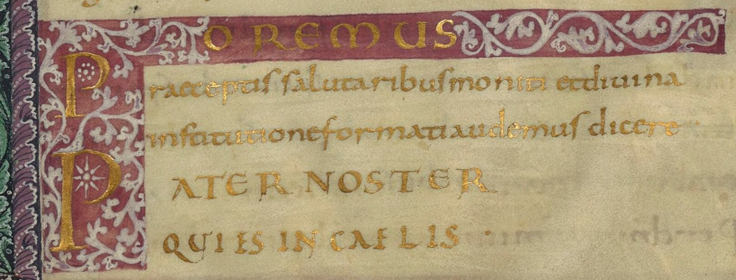
L’écriture mise au point lors de la renaissance carolingienne s’appelle :
E : La minuscule caroline
O : La capitale romaine
I : La grosse Charlemagne

Slide 5
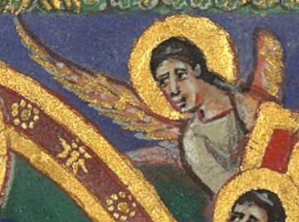
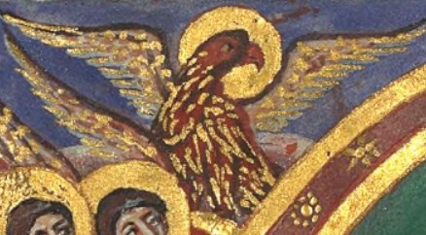
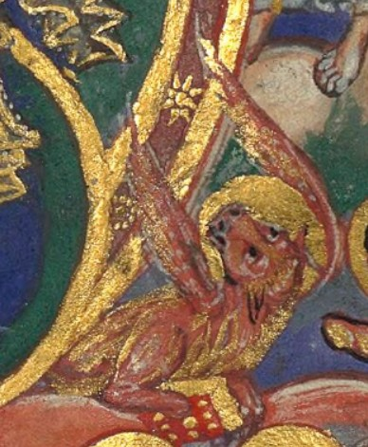
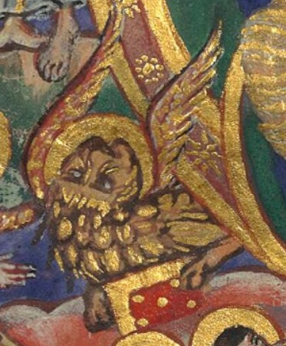
Les quatre êtres surnaturels autour du Christ en gloire sont appelés
S : Ezékiel
N : Les Carolingiens
R : Le Tétramorphe
Z : Aerosmith

Slide 6
Ils représentent les quatre évangélistes, qui sont : Matthieu, Luc, Jean et…
D : Marc
C : Jésus
B : Mufasa
L : Paul

Slide 7
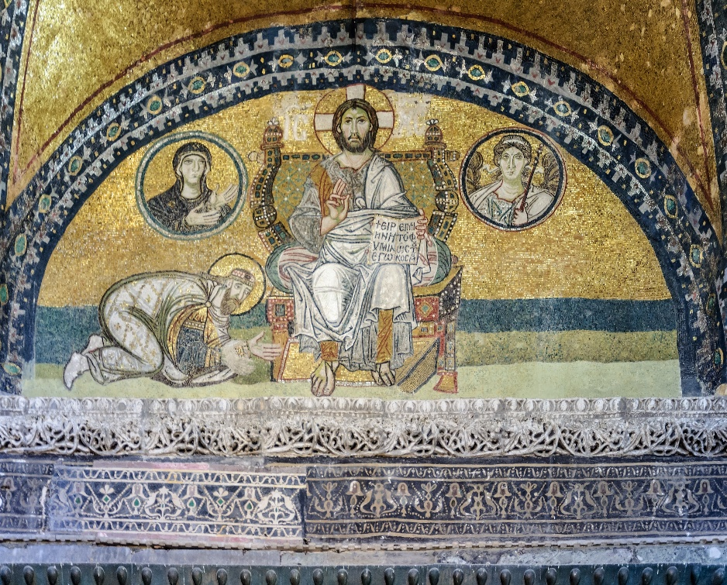
La grande capitale de l’Empire romain d’Orient, ou Empire byzantin, s’appelait
I : Nouvelle-Rome
U : Constantinople
O : Istanbul
A : Saint-Avold

Slide 8
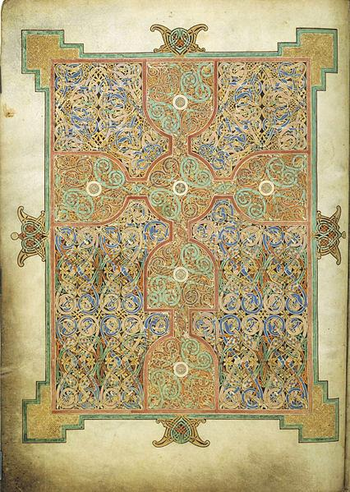
Les peintures constituées d’entrelacs sont inventées
U : en Syrie
H : à Rome
N : En Irlande
S : A Saint-Avold

Slide 9
Le livre composé de pages reliées s’appelle…
B : Un psaume
V : Un codex
M : Un sacramentaire

Slide 10
L’écriture mise au point lors de la renaissance carolingienne s’appelle :
E : La minuscule caroline
O : La capitale romaine
I : La grosse Charlemagne

Slide 11
Les quatre êtres surnaturels autour du Christ en gloire sont appelés
S : Ezékiel
N : Les Carolingiens
R : Le Tétramorphe
Z : Aerosmith

Slide 12
Ils représentent les quatre évangélistes, qui sont : Matthieu, Luc, Jean et…
D : Marc
C : Jésus
B : Musafa
L : Paul

Slide 13
La grande capitale de l’Empire romain d’Orient, ou Empire byzantin, s’appelait
I : Nouvelle-Rome
U : Constantinople
O : Istanbul
A : Saint-Avold

Slide 14
Les peintures constituées d’entrelacs sont inventées
U : en Syrie
H : à Rome
N : En Irlande
S : A Saint-Avold

Slide 15
Verdun!
Eh oui

